Slide 1
Analyse fonctionnelle

Slide 2
Diagramme de Contexte
contenue

Slide 3
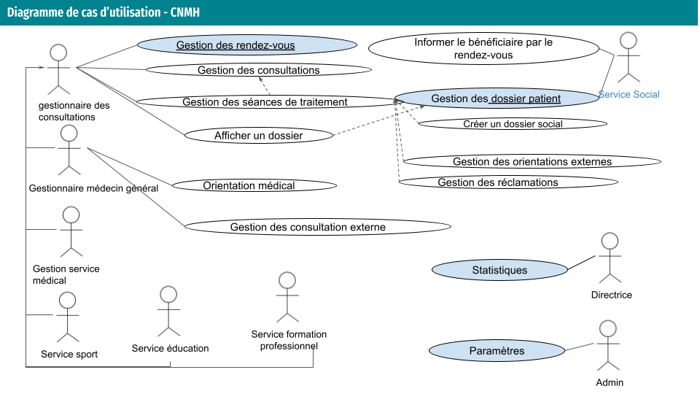
Diagramme de cas d'utilisation
Notes:
1 | <--- [image] diagramme-cas-utilisation...

